Slide 1
Diagnóstico inicial
CLASE 3 DE 12 · MÓDULO 1: ENTIENDE LA COMPUTADORA
Demuestras con mediciones —no con suposiciones— si la computadora está dañada o si la falla está fuera de ella.
Notes:
Bienvenida a la Clase 3: Diagnóstico inicial.
Promesa: Demuestras con mediciones —no con suposiciones— si la computadora está dañada o si la falla está fuera de ella.
Módulo 1: Entiende la computadora. Ves seis etapas donde antes veías una tarjeta llena de piezas y demuestras si la ECU está dañada.

Slide 2
Objetivos y agenda de la clase
Al terminar podrás:
Agenda · 90 minutos
Aplicar la secuencia de diagnóstico inicial: entrevista, escáner, alimentaciones, tierras y red.
1
0–10′
Repaso de la Clase 2 y casos de los alumnos
10–25′
Entrevista, orden de servicio y causa raíz
Medir caída de voltaje en alimentaciones y tierras de la computadora bajo carga.
2
25–45′
Escáner: códigos internos, de red y datos en vivo
Comprobar entradas y salidas en el conector con multímetro y osciloscopio.
45–65′
Alimentaciones, tierras, 5 V, entradas y salidas en el conector
3
65–85′
Ejercicio en vivo: ¿ECU o vehículo? en un auto de práctica
Identificar la causa raíz del daño para evitar que la computadora reparada vuelva a fallar.
4
85–90′
Repaso, tarea y cierre
Notes:
Objetivos:
1. Aplicar la secuencia de diagnóstico inicial: entrevista, escáner, alimentaciones, tierras y red.
2. Medir caída de voltaje en alimentaciones y tierras de la computadora bajo carga.
3. Comprobar entradas y salidas en el conector con multímetro y osciloscopio.
4. Identificar la causa raíz del daño para evitar que la computadora reparada vuelva a fallar.
Agenda:
10 min · Repaso de la Clase 2 y casos de los alumnos
15 min · Entrevista, orden de servicio y causa raíz
20 min · Escáner: códigos internos, de red y datos en vivo
20 min · Alimentaciones, tierras, 5 V, entradas y salidas en el conector
20 min · Ejercicio en vivo: ¿ECU o vehículo? en un auto de práctica
5 min · Repaso, tarea y cierre

Slide 3


La regla de oro antes de condenar la computadora
Idea clave: Alimentaciones, tierras y comunicación se prueban primero: la mayoría de las "ECU dañadas" no lo están.
Orden: alimentaciones → tierras → referencia de 5 V → entradas → salidas → red.
Mide en el conector de la computadora, conectado y con carga, no en el aire.
Una computadora sin alimentación o sin tierra se comporta igual que una dañada.
Documenta cada medición: es tu respaldo ante el cliente.
Espacio para imagen
Infografía tipo semáforo con la secuencia de diagnóstico: alimentaciones, tierras, 5 V, entradas, salidas, red.
Notes:
IDEA CLAVE: Alimentaciones, tierras y comunicación se prueban primero: la mayoría de las "ECU dañadas" no lo están.
EXPLICACIÓN:
El error más caro del taller es cambiar o reparar una computadora que estaba bien. Sin alimentación, sin tierra o sin comunicación, una computadora sana se comporta exactamente igual que una dañada: no comunica, no activa inyectores o se reinicia. Por eso el diagnóstico sigue un orden fijo: primero alimentaciones y tierras, después la referencia de 5 V, luego las entradas, las salidas y la red, siempre en el conector de la computadora y con el circuito trabajando.
Seguir este orden también protege el negocio. Si la computadora se manda a reparar y el problema era un empalme de tierra corroído, el auto regresa con la misma falla y el cliente pierde la confianza. Si se demuestra con mediciones que la computadora está dañada, la reparación se justifica y la cotización se defiende sola. Cada medición se anota en la hoja de diagnóstico, que se entregará como bono del curso.
DILO ASÍ: No se diagnostica al paciente sin tomarle la presión y el pulso: alimentación y tierra son los signos vitales de la computadora.
IMAGEN SUGERIDA: Infografía tipo semáforo con la secuencia de diagnóstico: alimentaciones, tierras, 5 V, entradas, salidas, red.

Slide 4

Entrevista y orden de servicio: la mitad del diagnóstico
Idea clave: Preguntar qué pasó antes de la falla revela la causa: arranque con cables, soldadura, agua o choque.
¿Cuándo empezó? ¿Hubo arranque con cables, cambio de batería, soldadura o lavado de motor?
¿Falla en frío, en caliente, con lluvia o con baches? ¿Es intermitente?
¿Alguien ya cambió piezas? ¿Se reprogramó o se cambió la computadora?
Registra VIN, número de parte de la computadora y estado de recepción con fotos.
Espacio para imagen
Orden de servicio de ECU llenada, con fotos de recepción del conector y de la etiqueta de número de parte.
Notes:
IDEA CLAVE: Preguntar qué pasó antes de la falla revela la causa: arranque con cables, soldadura, agua o choque.
EXPLICACIÓN:
La entrevista orienta todo el diagnóstico. Un arranque con cables invertidos apunta al diodo de protección y al TVS; una soldadura eléctrica en la carrocería sin desconectar la batería, a la alimentación y a las entradas; un lavado de motor o una inundación, a corrosión en conector y tarjeta; un choque, a arneses dañados. También hay que preguntar si la falla depende de la temperatura, la lluvia o la vibración, porque eso define cómo se va a reproducir en banco.
La orden de servicio formaliza la recepción: datos del cliente, VIN, kilometraje, número de parte de la computadora, síntomas, códigos iniciales, fotos del estado y autorización de diagnóstico con su costo. Además de ser una buena práctica, la información y el contrato de servicio son temas que Profeco revisa en talleres; la NOM-174-SCFI-2007 y la LFPC aplican a la prestación de servicios.
DILO ASÍ: El cliente trae la mitad del diagnóstico en la boca: sólo hay que saber preguntar.
IMAGEN SUGERIDA: Orden de servicio de ECU llenada, con fotos de recepción del conector y de la etiqueta de número de parte.

Slide 5

Escáner: códigos internos, de red y datos en vivo
Idea clave: Los códigos P060x indican falla interna, pero sólo después de confirmar alimentaciones y tierras.
01
02
P0600–P0607 y similares: fallas internas (memoria, procesador, comunicación interna).
U0100 en otros módulos: perdieron comunicación con la PCM/ECM (no la ven en la red).
Espacio para imagen
Pantalla de escáner con P0606 y U0100, y datos en vivo de voltaje de sistema y RPM.
03
04
Datos en vivo: voltaje de sistema, referencia de 5 V, RPM, sensores y estado de salidas.
Usa Launch X431, Autel MX900 o CRT-511PRO; en FCA 2018+ considera el Secure Gateway.
Notes:
IDEA CLAVE: Los códigos P060x indican falla interna, pero sólo después de confirmar alimentaciones y tierras.
EXPLICACIÓN:
El escáner es la primera herramienta, pero no la última palabra. Los códigos de la serie P060x describen fallas internas de memoria, procesador o comunicación interna; los códigos U0100 que guardan otros módulos indican que dejaron de ver a la computadora de motor en la red. Un voltaje de alimentación bajo o una tierra deficiente pueden generar códigos internos falsos, por eso se confirman con mediciones antes de condenar la computadora.
Los datos en vivo dicen mucho: el voltaje que la computadora "ve" contra el que mide el multímetro en batería, la referencia de 5 V en los modelos que la reportan, las RPM durante el arranque y los valores de cada sensor. En vehículos FCA 2018 y posteriores, la lectura es libre, pero borrar códigos y hacer pruebas activas requiere una herramienta registrada para pasar el Secure Gateway (AutoAuth). Conviene registrar el escáner antes de necesitarlo.
DILO ASÍ: El escáner es el testimonio del paciente; el multímetro y el osciloscopio son los análisis de laboratorio.
IMAGEN SUGERIDA: Pantalla de escáner con P0606 y U0100, y datos en vivo de voltaje de sistema y RPM.
FUENTES: RepairPal · P0641 Sensor Reference Voltage "A" Circuit/Open https://repairpal.com/obd-ii-code-p0641 | ALLDATA · FCA Secure Gateway (2018 y posteriores; AutoAuth) https://www.alldata.com/mx/en/support/diagnostics/article/fca-secure-gateway

Slide 6

Caída de voltaje en alimentaciones y tierras
Idea clave: Una tierra puede dar continuidad y aun así fallar: la caída de voltaje bajo carga es la prueba real.
Mide entre el borne negativo de batería y cada tierra de la computadora, con carga.
Típico: < 0.1 V en tierras y < 0.3 V en alimentaciones (verificar con el fabricante).
Carga real: durante el arranque o con motor en marcha y consumidores encendidos.
Revisa empalmes y puntos de tierra en motor y carrocería si la caída es alta.
Espacio para imagen
Multímetro con puntas largas midiendo caída de voltaje entre batería negativo y tierra de la PCM durante el arranque.
Notes:
IDEA CLAVE: Una tierra puede dar continuidad y aun así fallar: la caída de voltaje bajo carga es la prueba real.
EXPLICACIÓN:
La continuidad con el óhmetro sólo pasa unos miliamperes por el cable; un cable con la mitad de sus hilos rotos o un empalme corroído puede marcar casi cero ohms y aun así no conducir la corriente que la computadora necesita. La prueba correcta es la caída de voltaje: con el multímetro entre el borne negativo de la batería y la terminal de tierra de la computadora, mientras el circuito trabaja, la lectura debe ser muy baja.
Como valor típico de taller se aceptan menos de 0.1 V en tierras y menos de 0.3 V en alimentaciones, aunque cada fabricante puede especificar otros. La carga real se logra durante el arranque o con el motor en marcha y los consumidores encendidos. Si la caída es alta, se revisan puntos de tierra en monoblock y carrocería, empalmes y terminales del conector. Esta prueba resuelve muchas "computadoras que se reinician".
DILO ASÍ: Un cable con caída de voltaje es como una manguera aplastada: el agua llega, pero no con la presión necesaria.
IMAGEN SUGERIDA: Multímetro con puntas largas midiendo caída de voltaje entre batería negativo y tierra de la PCM durante el arranque.

Slide 7

Inspección visual, olfato y conector
Idea clave: Agua, sulfato, terminales abiertas u olor a quemado orientan la reparación antes de medir.
Revisa el conector: terminales abiertas, verde de corrosión, pines doblados o con humedad.
Revisa la carcasa: rastros de agua, golpes, sellos dañados o tornillos faltantes.
Olor a quemado o manchas oscuras indican sobrecalentamiento de un componente.
Prueba de tensión de terminal: la terminal macho de prueba debe entrar con firmeza.
Espacio para imagen
Conector de PCM con corrosión en varias terminales comparado con uno sano, y una terminal macho de prueba.
Notes:
IDEA CLAVE: Agua, sulfato, terminales abiertas u olor a quemado orientan la reparación antes de medir.
EXPLICACIÓN:
Muchas fallas se ven antes de medirse. El conector es el primer punto: corrosión verde o blanca, terminales hembra abiertas que ya no aprietan, pines doblados o humedad. La prueba de tensión de terminal consiste en introducir una terminal macho de prueba del calibre correcto y sentir que tenga sujeción. Una terminal floja provoca fallas intermitentes con baches y vibración que parecen de computadora.
Después se revisa la carcasa: rastros de agua, sellos rotos, golpes o tornillos faltantes que indican que alguien ya la abrió. La entrada de agua es una de las causas de daño más citadas, porque produce cortos y corrosión progresiva. El olor a quemado o una mancha oscura en la tarjeta indica un componente que se sobrecalentó, pero recuerde que ese componente suele ser víctima de una causa externa que también hay que encontrar.
DILO ASÍ: Antes de llamar al especialista, mira, huele y toca: muchas fallas se delatan solas.
IMAGEN SUGERIDA: Conector de PCM con corrosión en varias terminales comparado con uno sano, y una terminal macho de prueba.
FUENTES: UpFix · What causes an ECU/ECM to fail? https://info.upfix.com/kb/what-causes-an-ecu/ecm-to-fail

Slide 8

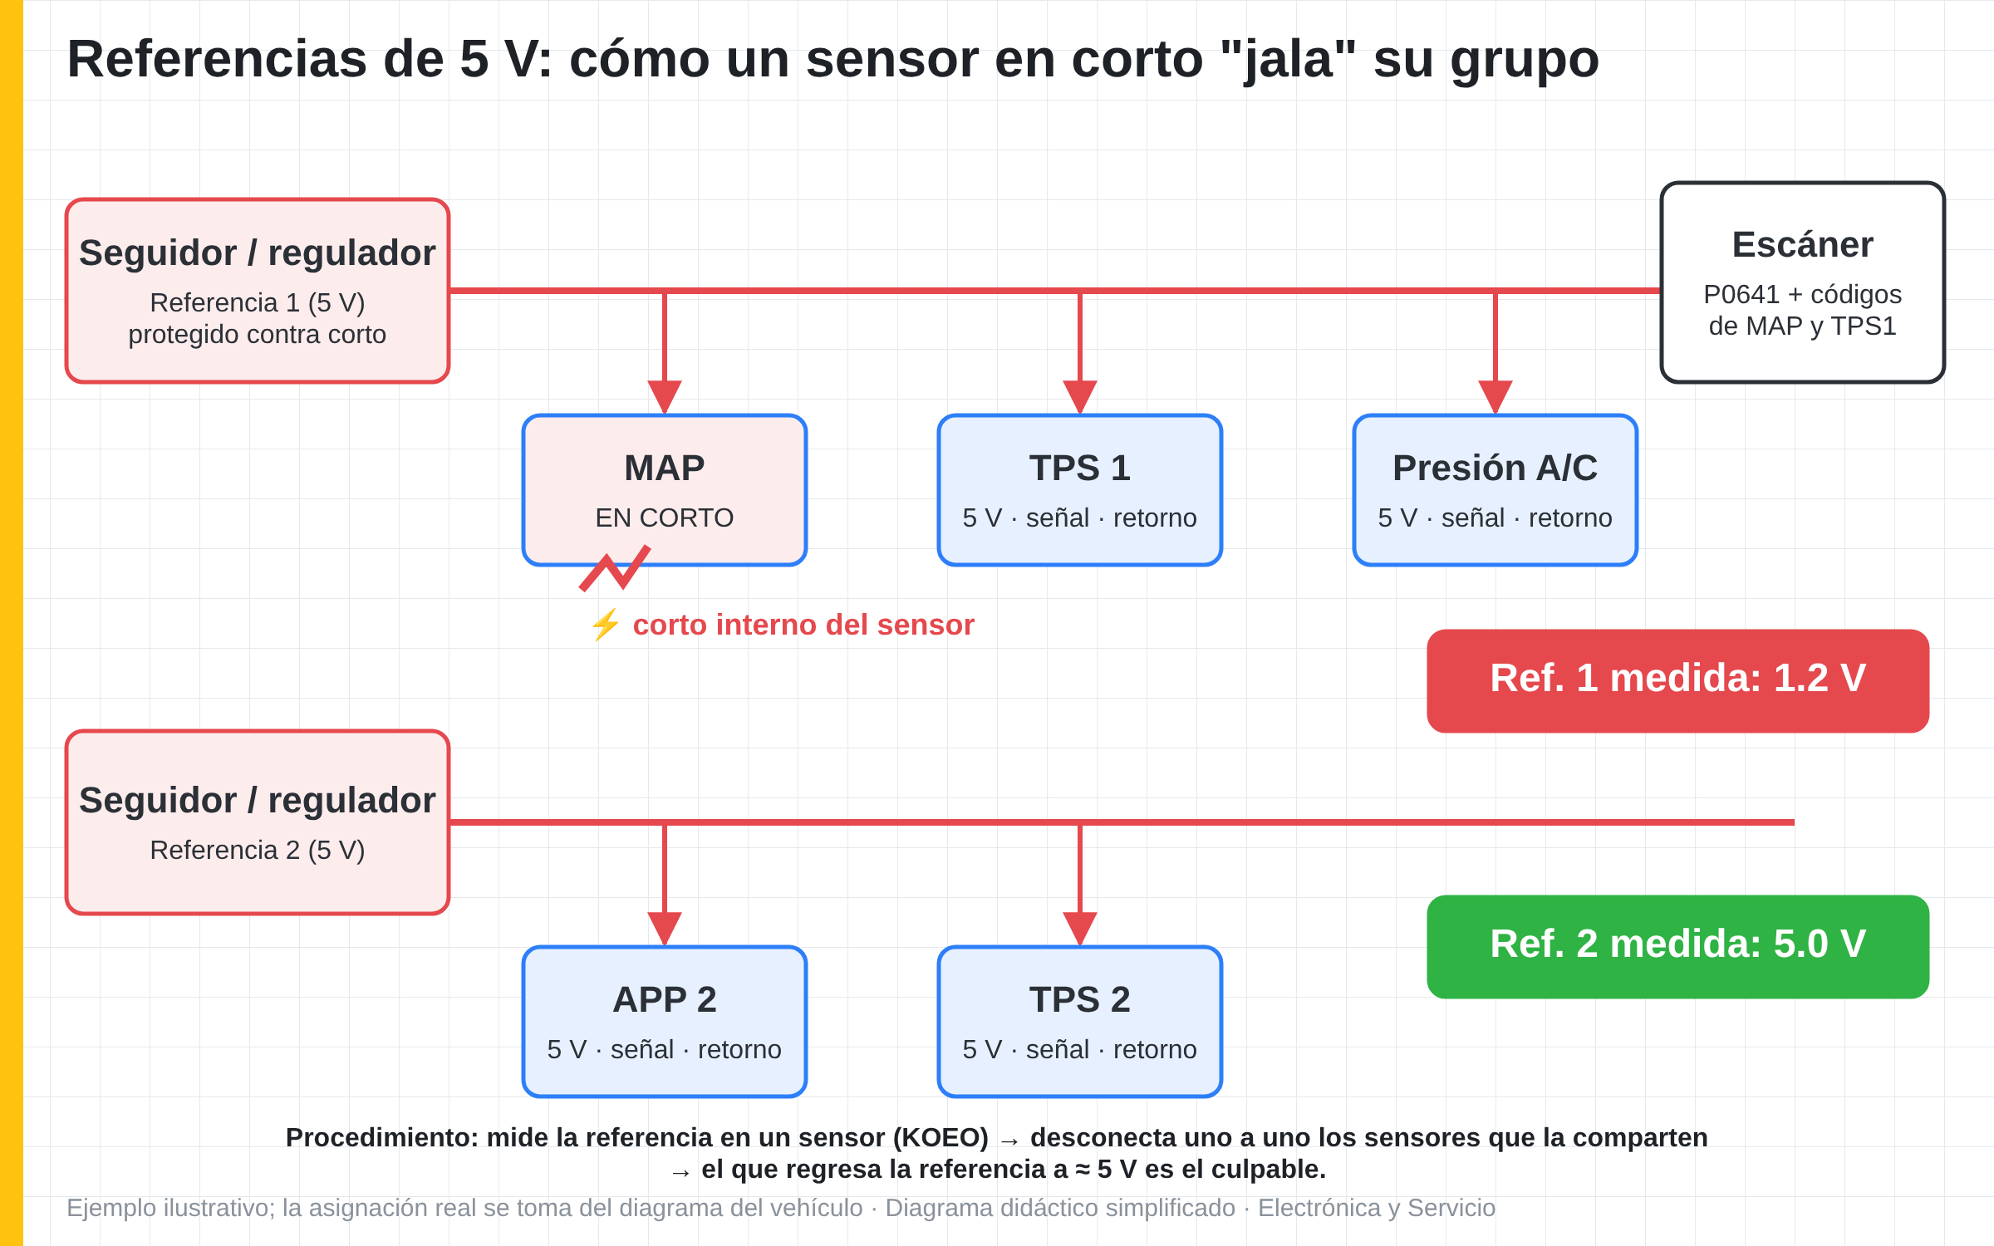
Referencia de 5 V, entradas y salidas en el conector
Idea clave: Si la referencia, una entrada o una salida fallan en el conector, sabes qué etapa revisar dentro.
01
02
Referencia: ≈ 5.0 V en el conector del sensor y en el de la computadora (KOEO).
Entradas: compara el valor del sensor medido con el que muestra el escáner.
03
04
Salidas: con osciloscopio, pulso de inyector y señal de encendido durante el arranque.
Sin pulso con RPM presentes y alimentación correcta: sospecha del driver.
Diagrama del curso · Referencia de 5 V, entradas y salidas en el conector
Notes:
IDEA CLAVE: Si la referencia, una entrada o una salida fallan en el conector, sabes qué etapa revisar dentro.
EXPLICACIÓN:
Con alimentaciones y tierras confirmadas, se revisa el resto en el conector. La referencia de 5 V se mide con llave abierta en el sensor y en la computadora; si está baja, en la Clase 6 aprenderemos a separar si un sensor la jala o si la etapa interna está dañada. Para las entradas se compara el voltaje real del sensor con el valor que reporta el escáner: si el sensor marca bien en el multímetro pero el escáner no lo ve, la etapa de entrada es sospechosa.
Para las salidas se usa el osciloscopio durante el arranque: pulso de inyector con su pico inductivo y señal de encendido. Si el escáner muestra RPM, el inyector tiene alimentación y la computadora no genera el pulso, la sospecha cae sobre el driver o sobre el inmovilizador. Esa distinción es crucial: un inmovilizador sin autorización también corta la inyección y no es una falla de la computadora.
DILO ASÍ: El conector es la ventanilla de la computadora: lo que entra y sale por ahí te dice qué departamento está fallando.
IMAGEN SUGERIDA: Captura de osciloscopio con el pulso de un inyector durante el arranque (pico inductivo visible).

Slide 9

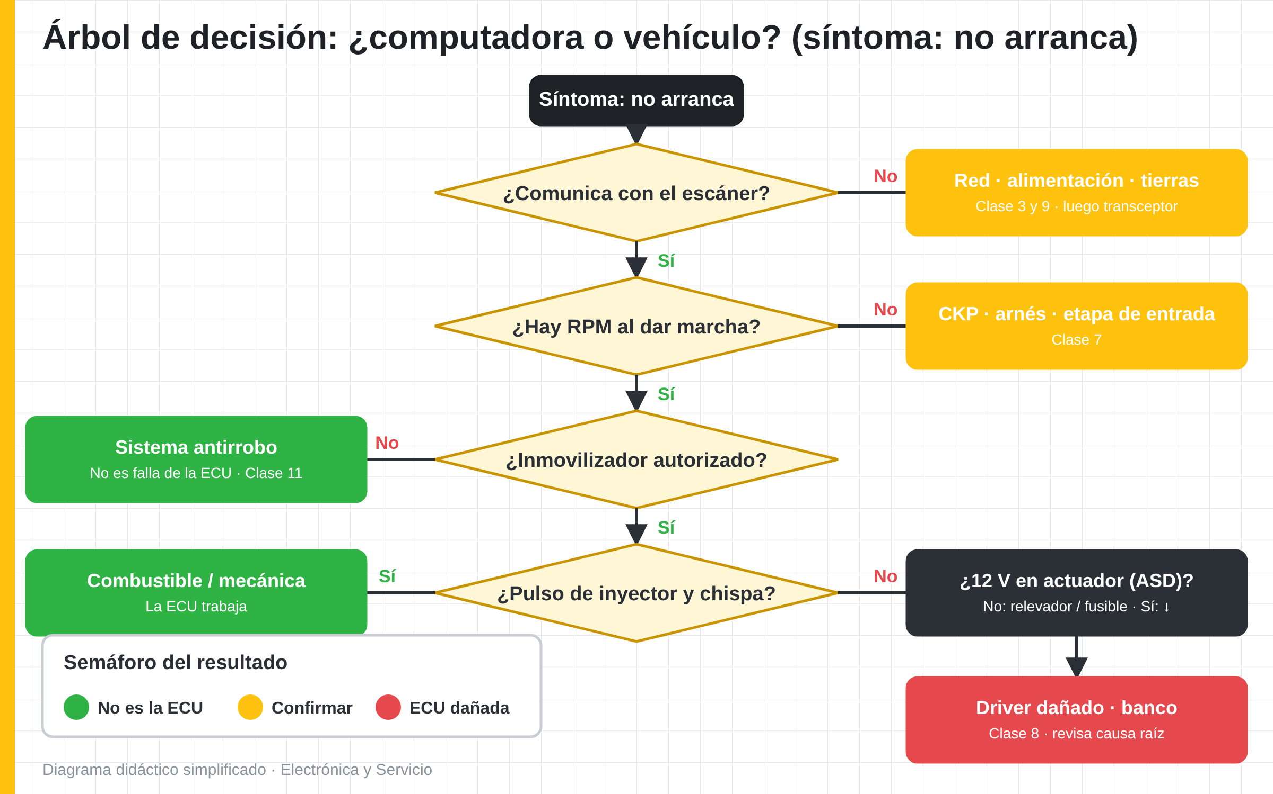
Árbol de decisión: ¿computadora o vehículo?
Idea clave: Un árbol de preguntas sí/no evita saltos de diagnóstico y te lleva a la etapa responsable.
¿Comunica? No → DLC, alimentación, tierras, red y transceptor.
¿Hay RPM en el escáner? No → CKP, arnés o etapa de entrada.
¿Inmovilizador autorizado? No → sistema antirrobo, no la computadora.
¿Hay pulso de inyector/chispa? No, con todo lo anterior bien → driver: reparar en banco.
Diagrama del curso · Árbol de decisión: ¿computadora o vehículo?
Notes:
IDEA CLAVE: Un árbol de preguntas sí/no evita saltos de diagnóstico y te lleva a la etapa responsable.
EXPLICACIÓN:
El árbol de decisión ordena el diagnóstico de los síntomas más comunes: no comunica, no arranca, falla de un actuador y códigos de referencia de 5 V. Cada pregunta se responde con una medición concreta y lleva a la siguiente. Por ejemplo, en un "no arranca": primero se confirma comunicación; después se ven las RPM durante el arranque; luego el estado del inmovilizador; y finalmente si existe pulso de inyector y de encendido.
La ventaja es que el árbol obliga a descartar lo externo antes de llegar a la computadora, y que el resultado se puede explicar al cliente con evidencia. Este mismo árbol es la base de la herramienta gratuita del curso (lead magnet), que cualquier técnico puede usar en su teléfono. En el ejercicio de hoy lo aplicaremos en un vehículo de práctica.
DILO ASÍ: El árbol es como el GPS: si lo sigues en orden, no te pierdes aunque no conozcas la ciudad.
IMAGEN SUGERIDA: Diagrama de flujo del árbol de decisión ECU o vehículo con semáforo de resultados.

Slide 10

Causa raíz: que la computadora no regrese
Idea clave: Toda computadora dañada tuvo un verdugo: encuéntralo antes de entregar o se volverá a dañar.
Mide resistencia de inyectores y bobinas: un actuador en corto destruye el driver nuevo.
Revisa arnés: cables pelados contra el monoblock o con roce en soportes.
Revisa voltaje de carga del alternador y picos; batería en buen estado.
Corrige sellos, drenajes y entradas de agua cerca de la computadora.
Espacio para imagen
Comparativo de un inyector con bobina en corto (multímetro marcando 2 Ω) contra uno sano (≈ 12 Ω).
Notes:
IDEA CLAVE: Toda computadora dañada tuvo un verdugo: encuéntralo antes de entregar o se volverá a dañar.
EXPLICACIÓN:
Los componentes de la computadora rara vez se dañan solos. Un driver de inyector quemado casi siempre tuvo un inyector con bobina en corto o un cable a tierra; una referencia de 5 V dañada, un sensor en corto o un arnés aplastado; una alimentación quemada, un pico de voltaje o un arranque con cables mal hecho; una tarjeta corroída, una entrada de agua. Si se repara la computadora y no se corrige la causa, la falla regresa, a veces en minutos.
Por eso el procedimiento del curso incluye medir la resistencia de los actuadores conectados a las salidas dañadas, inspeccionar el arnés en su recorrido, comprobar el voltaje de carga y el estado de la batería, y revisar sellos y drenajes. Esta revisión se cobra como parte del diagnóstico y protege la garantía. Es la diferencia entre un reparador de tarjetas y un especialista.
DILO ASÍ: Curar la fiebre sin quitar la infección sólo pospone la recaída: el actuador en corto es la infección.
IMAGEN SUGERIDA: Comparativo de un inyector con bobina en corto (multímetro marcando 2 Ω) contra uno sano (≈ 12 Ω).
FUENTES: UpFix · What causes an ECU/ECM to fail? https://info.upfix.com/kb/what-causes-an-ecu/ecm-to-fail

Slide 11
Ejercicio en vivo: ¿ECU o vehículo? en un auto de práctica
1
2
3
4
Lee códigos y datos en vivo con Launch X431, Autel MX900 o CRT-511PRO; anota voltaje de sistema y RPM al arranque.
Mide caída de voltaje en dos tierras y en la alimentación de la computadora durante el arranque.
Con el osciloscopio Hantek 6074BE o FNIRSI 2C53P, captura el pulso de un inyector y la señal de encendido.
Recorre el árbol de decisión y escribe tu conclusión con las tres mediciones que la sostienen.
Equipo del instructor: osciloscopios Hantek 6074BE y 6022BE, FNIRSI 2C53P y 1013D · escáneres Launch X431, CRT-511PRO y Autel MX900 · Sens-22 · multímetro y pinza amperimétrica
Notes:
Ejercicio en vivo: ¿ECU o vehículo? en un auto de práctica
1. Lee códigos y datos en vivo con Launch X431, Autel MX900 o CRT-511PRO; anota voltaje de sistema y RPM al arranque.
2. Mide caída de voltaje en dos tierras y en la alimentación de la computadora durante el arranque.
3. Con el osciloscopio Hantek 6074BE o FNIRSI 2C53P, captura el pulso de un inyector y la señal de encendido.
4. Recorre el árbol de decisión y escribe tu conclusión con las tres mediciones que la sostienen.
Seguridad: fuente con límite de corriente, ESD y verificación de polaridad antes de energizar.

Slide 12


Tarea de la semana y errores comunes
Tarea de la semana
Errores comunes
Aplicar el árbol de decisión en un vehículo real y documentar las mediciones.
Medir caída de voltaje en tierras de 3 vehículos distintos y comparar resultados.
Llenar una orden de servicio completa con fotos de recepción.
Medir la resistencia de los inyectores y bobinas de un vehículo y compararla con su especificación.
Condenar la computadora sólo por un código P060x sin medir alimentaciones y tierras.
Medir tierras con continuidad en lugar de caída de voltaje bajo carga.
Confundir un bloqueo del inmovilizador con un driver dañado.
Entregar la computadora reparada sin revisar el actuador que la dañó.
Notes:
Tarea:
1. Aplicar el árbol de decisión en un vehículo real y documentar las mediciones.
2. Medir caída de voltaje en tierras de 3 vehículos distintos y comparar resultados.
3. Llenar una orden de servicio completa con fotos de recepción.
4. Medir la resistencia de los inyectores y bobinas de un vehículo y compararla con su especificación.
Errores comunes:
Condenar la computadora sólo por un código P060x sin medir alimentaciones y tierras.
Medir tierras con continuidad en lugar de caída de voltaje bajo carga.
Confundir un bloqueo del inmovilizador con un driver dañado.
Entregar la computadora reparada sin revisar el actuador que la dañó.

Slide 13
Repaso: ¿cuál es la respuesta correcta?
¿Qué prueba confirma de verdad una buena tierra de la computadora?
Otros módulos guardan U0100. ¿Qué significa en general?
A) Continuidad con el óhmetro sin carga
B) Caída de voltaje bajo carga
C) Ver que el cable esté limpio
D) Medir 12 V en la tierra
A) Perdieron comunicación con la computadora de motor
B) El inyector 1 está abierto
C) La EEPROM está llena
D) La batería tiene sobrecarga
Hay RPM en el escáner, el inyector tiene 12 V y no hay pulso. ¿Qué falta descartar antes de culpar al driver?
Antes de entregar una computadora con driver de inyector reparado, ¿qué debes medir?
A) La presión de las llantas
B) El nivel de aceite
C) El estado del inmovilizador
D) El color del cable de tierra
A) El nivel de refrigerante
B) La presión del clima
C) El voltaje de la luz de reversa
D) La resistencia del inyector y su arnés
Notes:
Respuestas:
1. ¿Qué prueba confirma de verdad una buena tierra de la computadora? → B) Caída de voltaje bajo carga
2. Otros módulos guardan U0100. ¿Qué significa en general? → A) Perdieron comunicación con la computadora de motor
3. Hay RPM en el escáner, el inyector tiene 12 V y no hay pulso. ¿Qué falta descartar antes de culpar al driver? → C) El estado del inmovilizador
4. Antes de entregar una computadora con driver de inyector reparado, ¿qué debes medir? → D) La resistencia del inyector y su arnés

Slide 14

Cierre
Diagnosticar no es adivinar: hoy aprendiste a demostrar con números si la culpa es de la computadora o del vehículo.
Próxima clase ·
Clase 4: Pruebas fuera del vehículo
Informes: Escribe ECU por WhatsApp al 55 5217 3484
Notes:
Frase de cierre: Diagnosticar no es adivinar: hoy aprendiste a demostrar con números si la culpa es de la computadora o del vehículo.
Recursos de la clase: Árbol de decisión imprimible; Hoja de diagnóstico y orden de servicio (Bono 4); Herramienta gratuita: Árbol de diagnóstico ECU (lead magnet).

